Slide 1
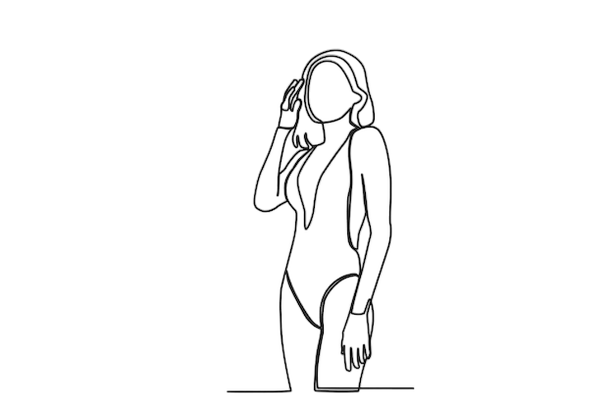
S LEIL
Mai più con i segni dell’abbronzatura

Slide 2
Introduzione
La Mission di Soleil è quella di rivoluzionare il mercato dei costumi da bagno, questo sarà possible sostituendo i classici tessuti conosciuti con un nuovo materiale, il «Transol», che permette il passaggio di oltre l’80% di raggi UV, per ottenere un uniforme e completa abbronzatura,
Esploreremo quindi le opportunità di crescita e sviluppo per l’azienda.

Slide 3
Panoramica del mercato
Il mercato in Italia dei costumi da bagno vale 134 mln di euro nel 2023, in netta crescita rispetto all’anno precedente, offrendo quindi una grandissima opportunità per questo nuovo prodotto.
L’innovazione dei costumi in Transol infatti sta vivendo una crescita nel panorama mondiale, anche se ancora non ha raggiunto il grande pubblico, con un aumento sostanziale della domanda, trainata dall’innovazione del tessuto e dalla promessa dell’addio dai segni dell’abbronzatura.

Slide 4
Analisi della concorrenza
La concorrenza nel settore dei costumi da bagno è agguerrita, tipicità di un mercato caratterizzato dalla presenza di diverse marche internazionali e locali che offrono una vasta gamma di prodotti e stili, portando quindi la competizione per attirare l’attenzione dei consumatori a livelli estremi.
Nel caso specifico di Soleil sono presenti alcuni competitor internazionali, non ancora affermati, che offrono un prodotto simile ma lontano dagli standard qualitativi e dal design ricercato che l’azienda punta a promuovere.

Slide 5
Strategia di marketing
La strategia di marketing di Soleil punterà nell’accostare e nel far percepire l'eleganza e l'originalità dei nostri costumi da bagno, con un forte emphasis sulle tendenze di moda e sullo stile unico.
Ovviamente ci sarà una compagna pubblicitaria che anticiperà il lancio effettivo del prodotto in modo da poter contattare ed attirare il maggior numero di clienti, che saranno raggiunti totalmente tramite i social grazie a collaborazioni con influencer, scelti per il loro pubblico di determinate fasce di età, in modo da andare a colpire una fetta distinta del mercato.
La strategia di distribuzione del prodotto Soleil si baserà su una rete di partner selezionati e canali di vendita esclusici, in primis dal proprio sito web, andando quindi a garantire una presenza distintiva sul mercato.

Slide 6
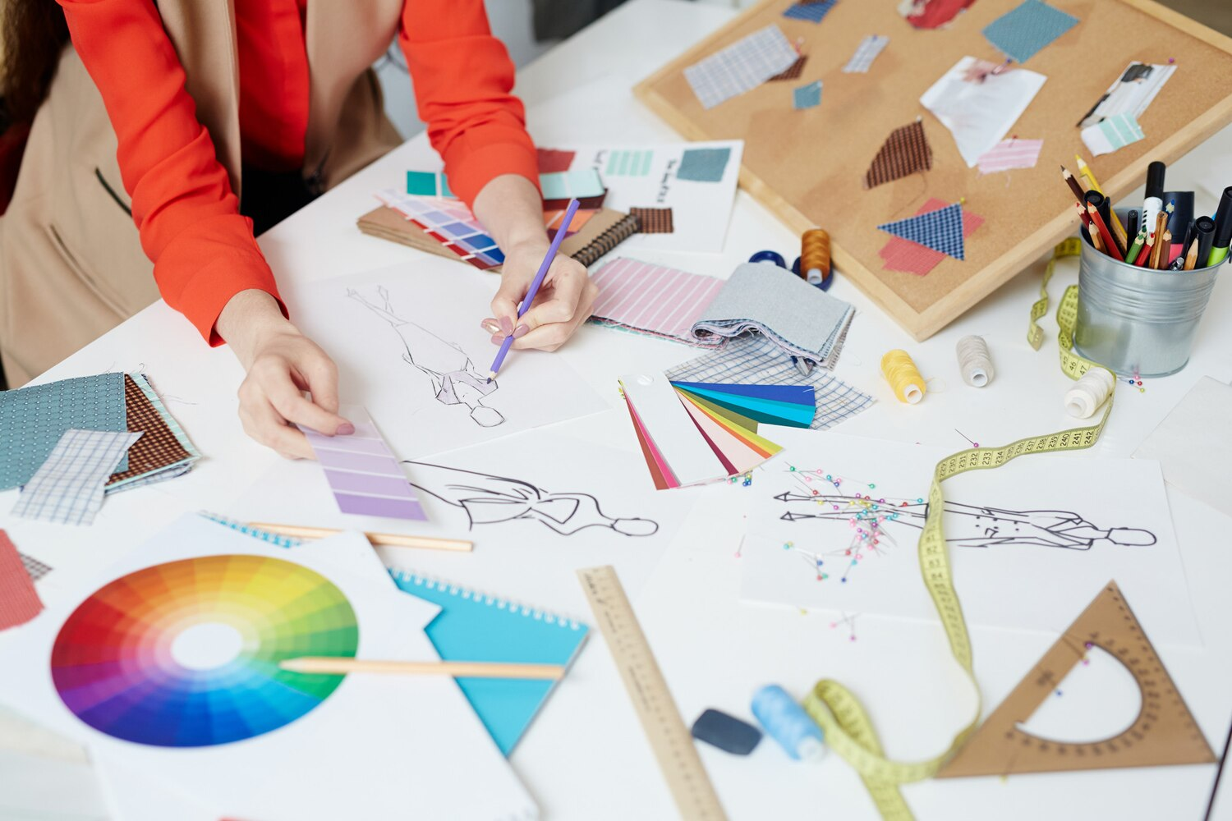
Innovazione e Design
L'innovazione e il design sono i pilastri fondamentali su cui si basa la filosofia di Soleil, con l'obiettivo di offrire ai clienti un'esperienza unica e indimenticabile.

Slide 7
Analisi SWOT
Punti di forza Innovazione Design Qualità | Debolezze Marchio poco conosciuto Alti debiti a breve/medio termine Alti costi di produzione
Opportunità Nuovi mercati Nuovi canali di comunicazione Target di consumatori | Minacce Concorrenza estera Diffusione di nuovi brand

Slide 8
Produzione responsabile
La produzione dei nostri costumi da bagno avviene con un approccio responsabile verso l'ambiente e il benessere dei lavoratori, garantendo qualità e sostenibilità.
La creazione e lavorazione dei nostri capi è a capo di aziende del territorio italiano, leader del settore tessile e all’avanguardia per gli standard di controllo dalla scelta della materia prima al prodotto finito, nonché per il welfare del risorse umane coinvolte, cosa che non si può dire di altri brand che hanno affidato le loro collezioni ad aziende poco trasparenti nel continente asiatico.

Slide 9
Pianificazione finanziaria
La pianificazione finanziaria di Soleil si basa su solide proiezioni di redditività e crescita, supportata da un approccio prudente e mirato agli investimenti.
L’azienda si avvale per la sua nascita e promozione di un investimento di capitale proprio per una piccola parte, e per lo più dall’intercettazione di fondi mirati per lo sviluppo di imprese al Sud, oltre alla quota rosa, che promettono agevolazioni per l’accesso la credito, anche a fondo perduto, di somme di denaro fino ad un tetto massimo di 250.000 euro, che sono più che sufficienti a garantire il piano di sviluppo di Soleil nel breve e medio termine.

Slide 10
Opportunità di espansione
Le opportunità di espansione per Soleil includono l'ingresso in nuovi mercati e la diversificazione della linea di prodotti, sfruttando al massimo il potenziale di crescita.
Infatti dove una prima fase di test e affermazione del prodotto l’azienda si pone l’obiettivo di espandere la propria offerta anche in altri campi, come l’abbigliamento tecnico per gli appassionati di sport prettamente diffusi nei periodi caldi dell’anno che non vogliono vedersi addosso segni dell’abbronzatura dovuti ai loro indumenti specifici.

Slide 11
Rischi e contingenze
L’azienda, come tutte le nuove attività, è soggetta ai rischi tipici dell’imprenditoria, che possono portare al fallimento della propria idea.
Tra questi è facile citare come l’entrata nel mercato di grandi brand che possa offrire un prodotto al quanto simile ma con prezzi più contenuti grazie alla loro posizione dominante nel mercato e alle loro economie di scala rappresenti un pericolo per la vita dell’azienda stessa.
Per mitigare questo rischio sono state prese in considerazione piani di restyling del brand al fine di poter avere un paracadute d’emergenza nel caso in cui la prima linea di prodotti offerti non faccia breccia nel target dei consumatori.

Slide 12
Conclusioni
In conclusione, il Business Plan di Soleil per il mercato dei costumi da bagno in Transol si basa su una solida strategia di innovazione, qualità e sostenibilità, posizionando l'azienda in una posizione solida e garantendo quindi un successo duraturo nel tempo.

